Slide 1
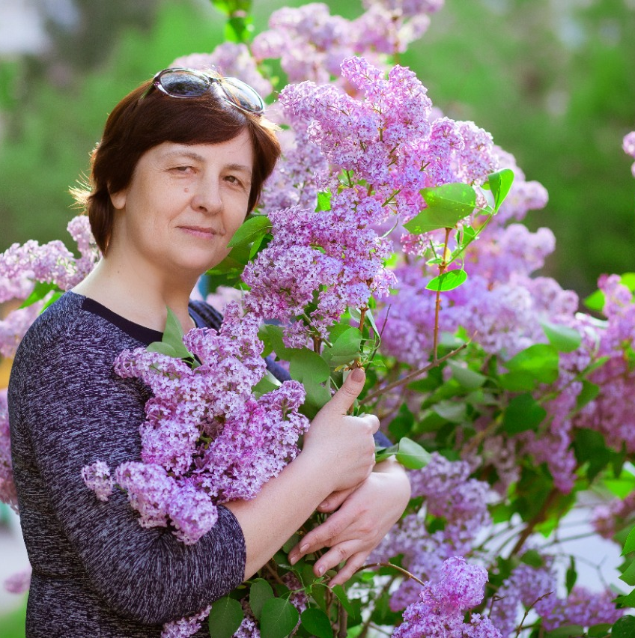
Итоговый отчёт воспитателя МБДОУ
№ 588
Гегель Ольги Леонидовны
За 2020 – 2021 учебный год
Итоговый отчёт воспитателя МБДОУ
№ 588
Гегель Ольги Леонидовны
За 2020 – 2021 учебный год

Slide 2
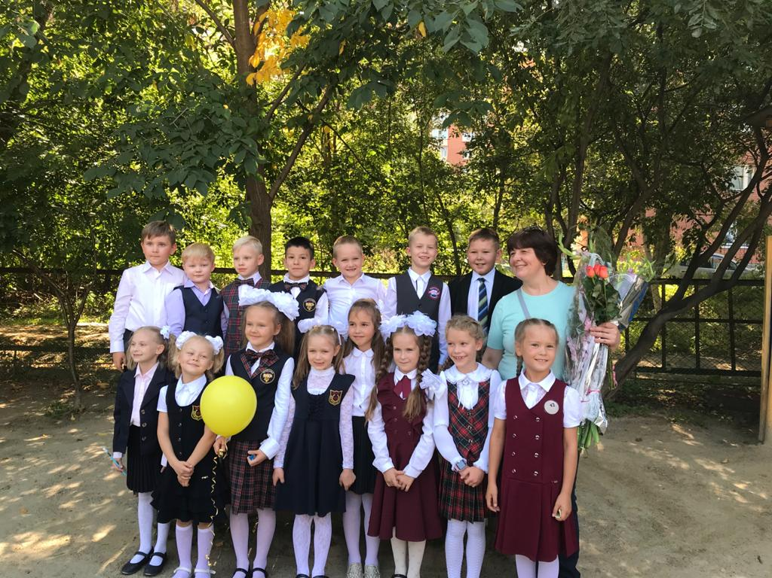
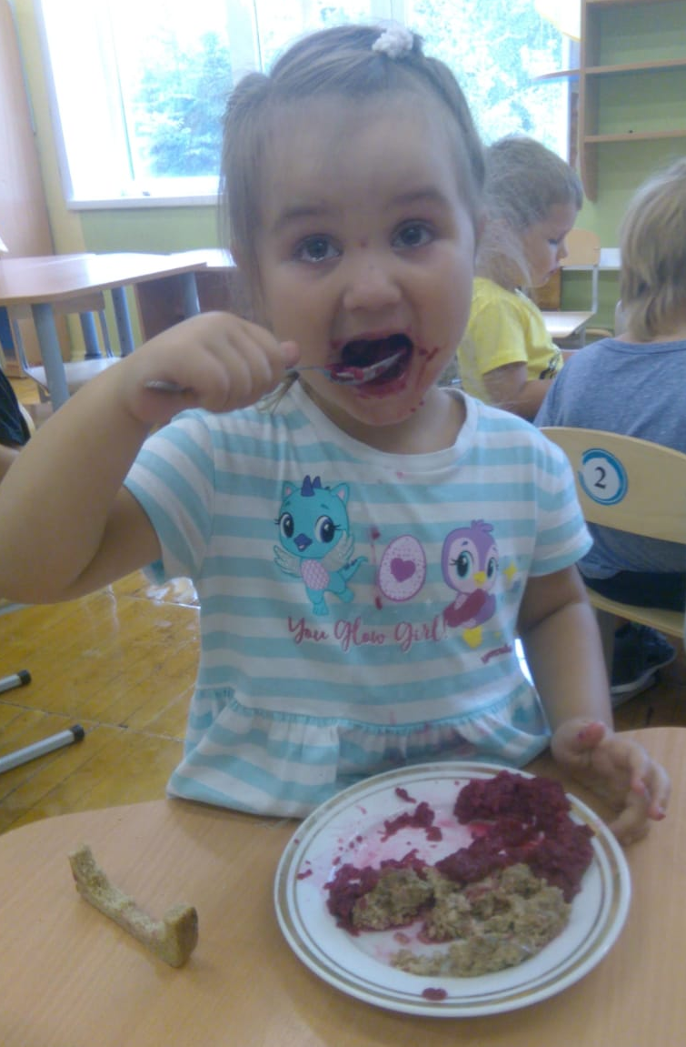
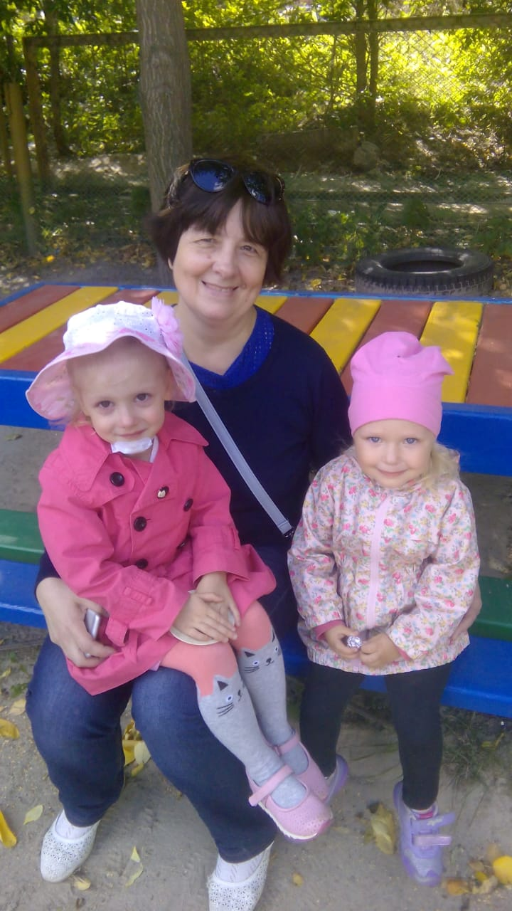
«Значимые события учебного года»

Slide 3
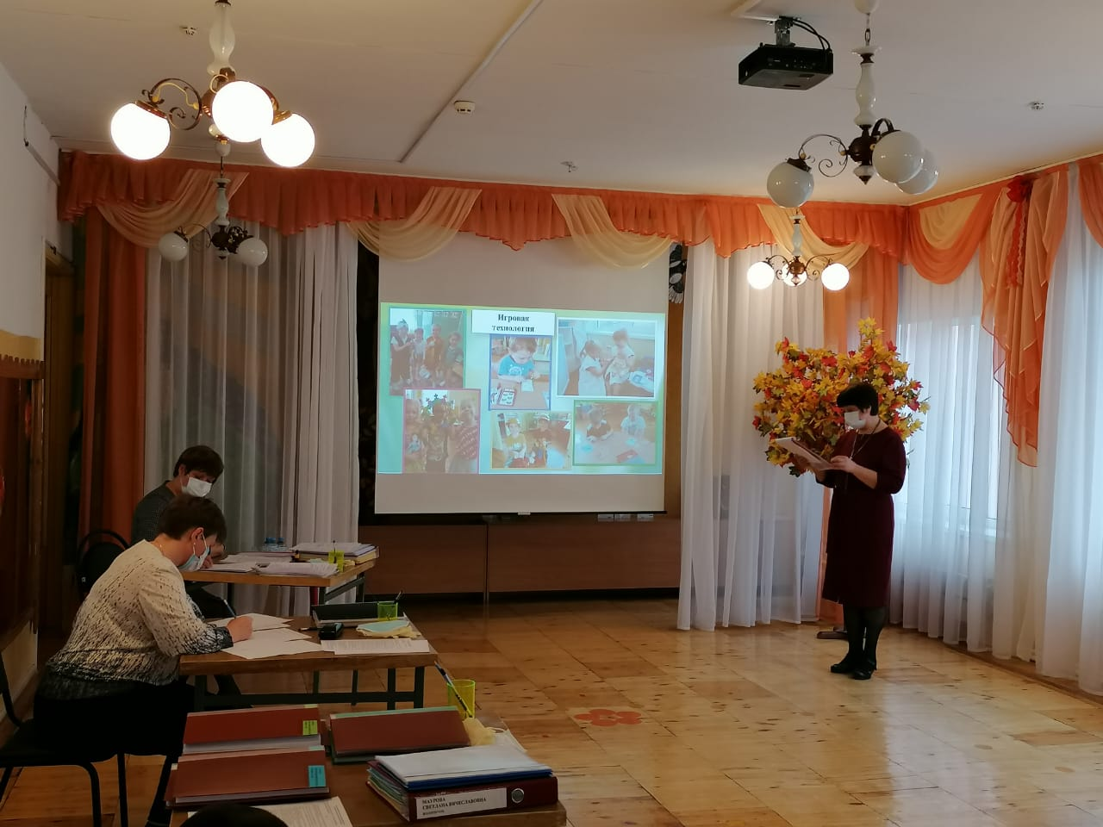
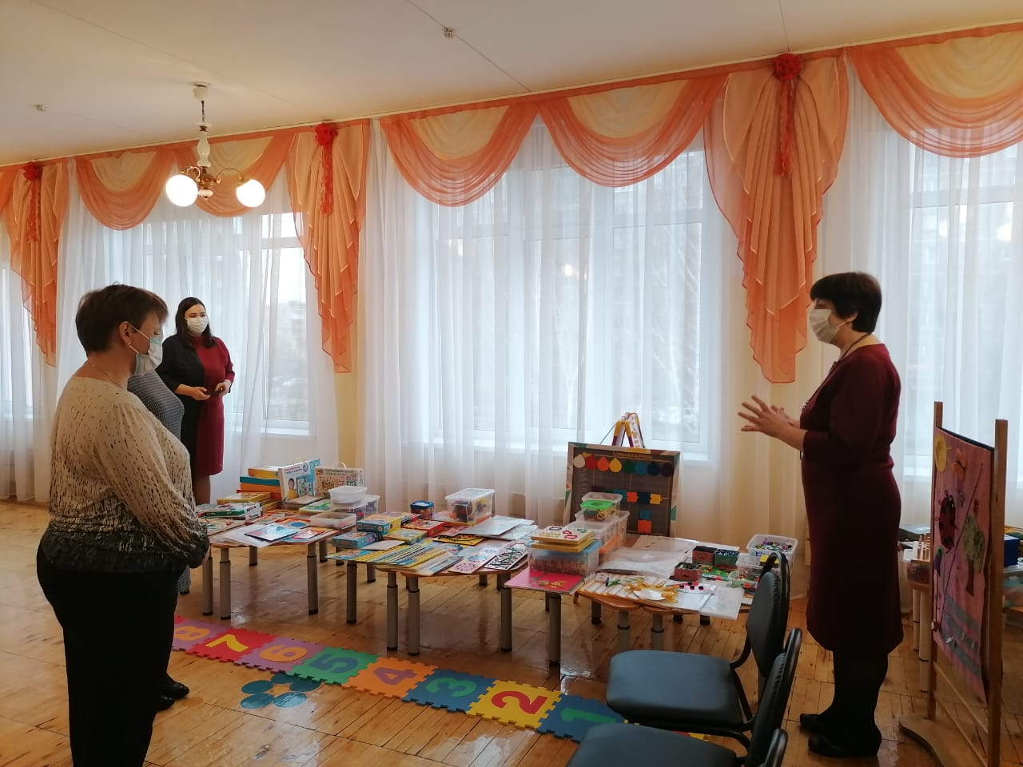
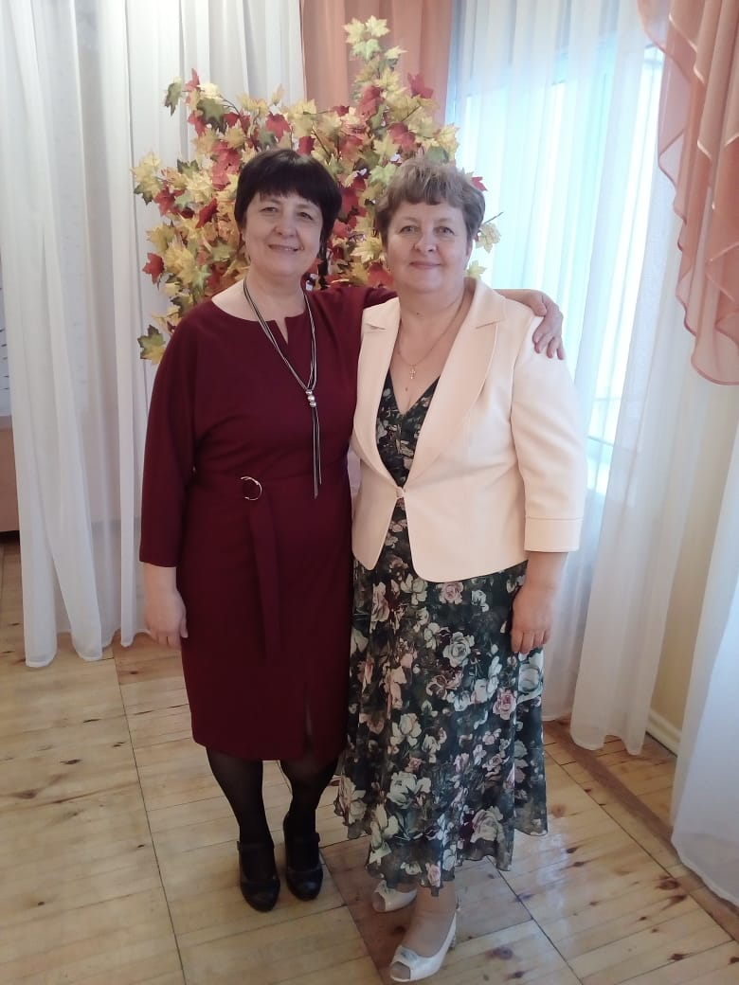
Аттестация 2021

Slide 4
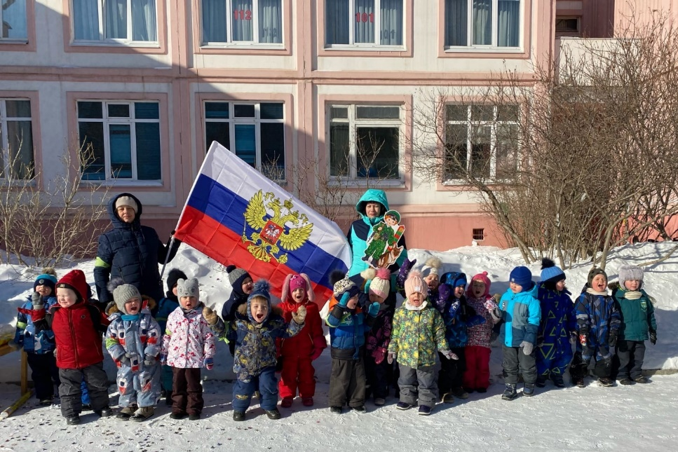
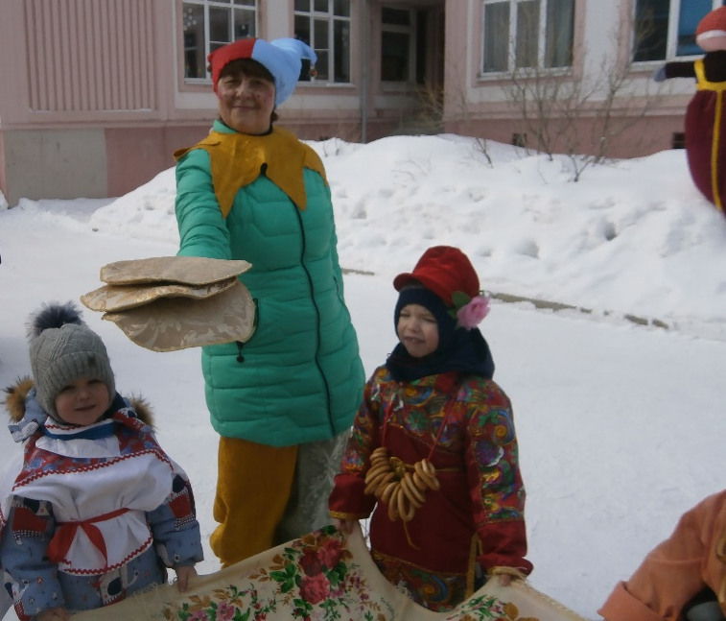
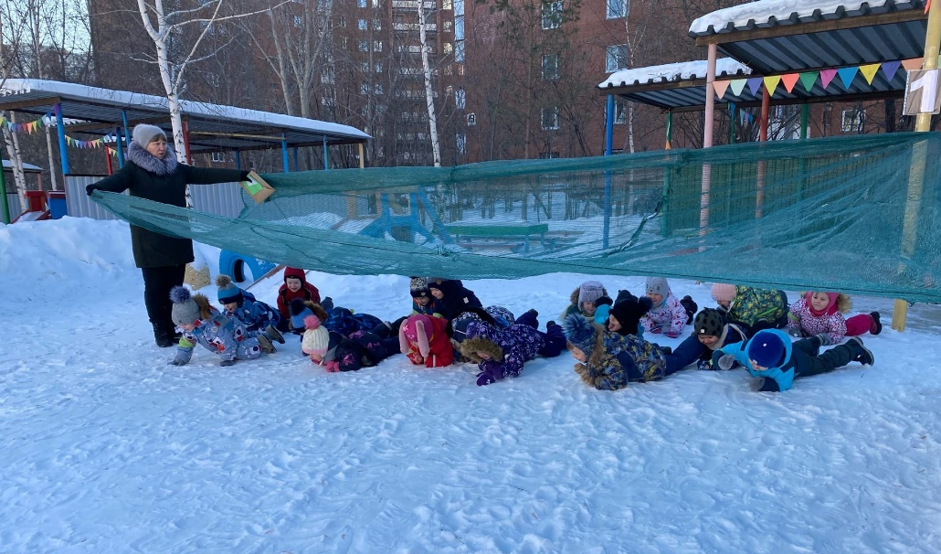
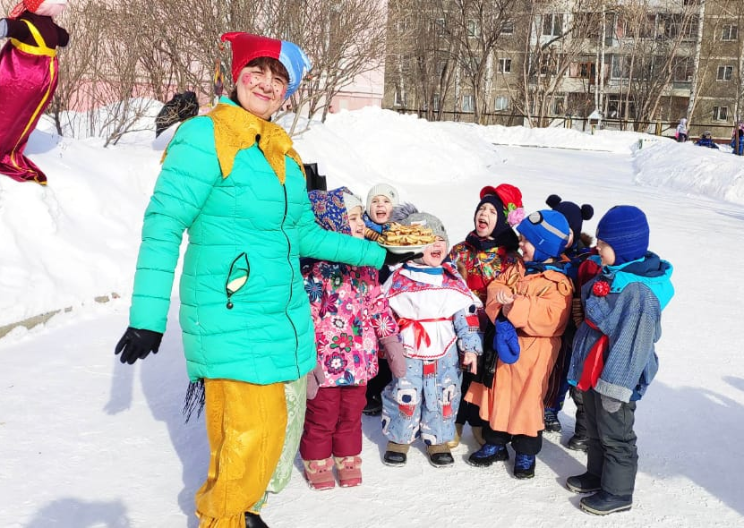
«День защитника Отечества»
«Масленица»

Slide 5
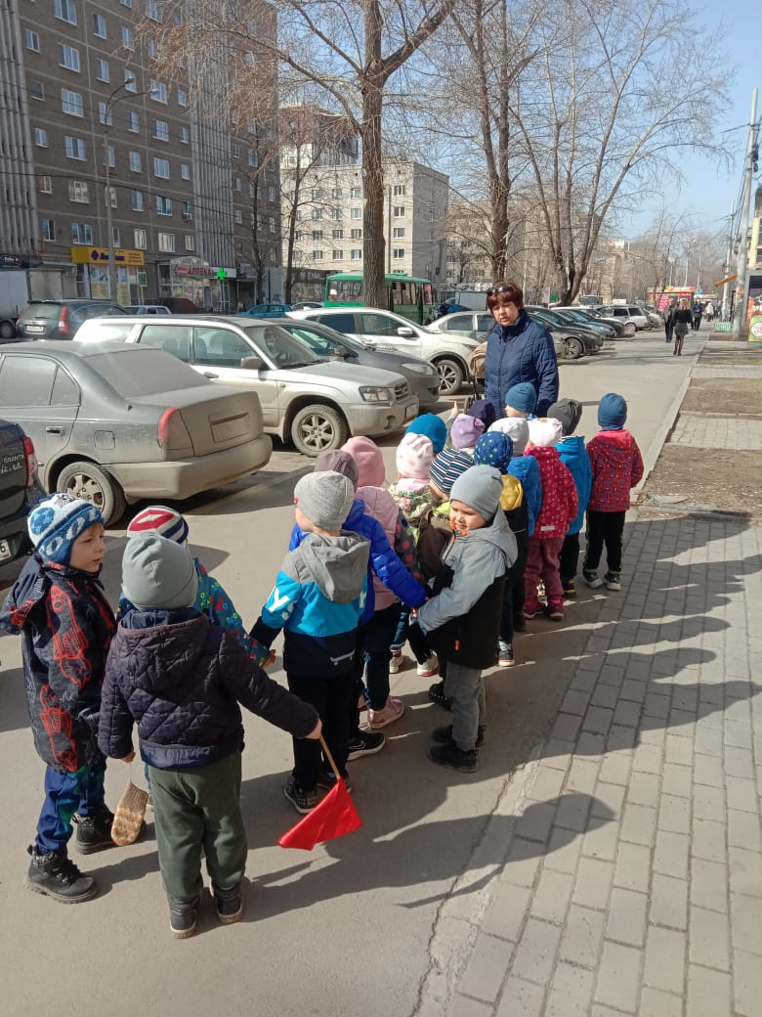
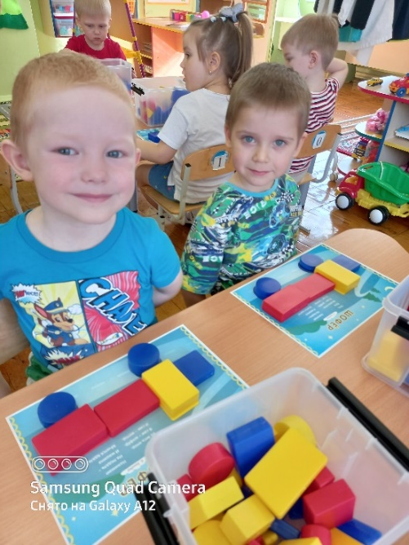
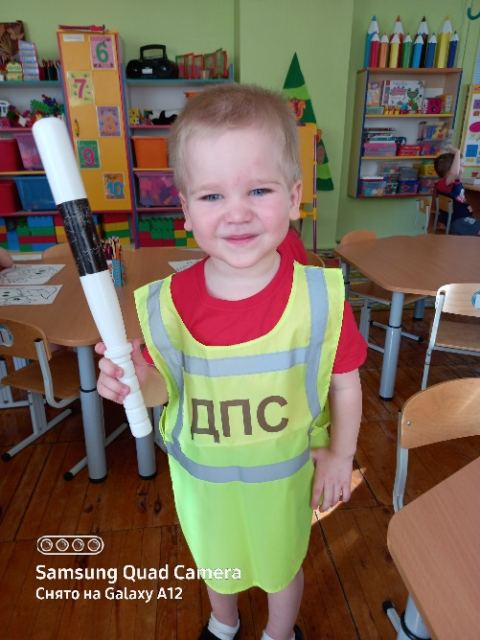
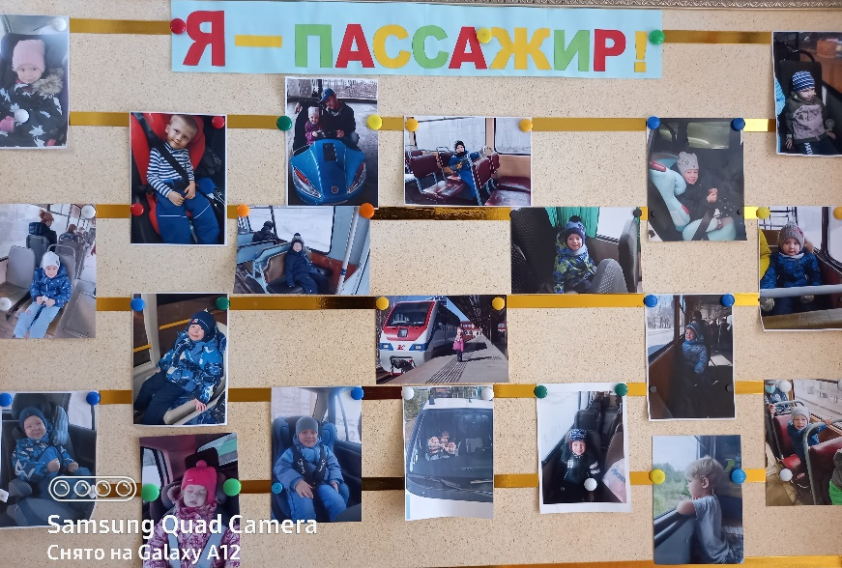
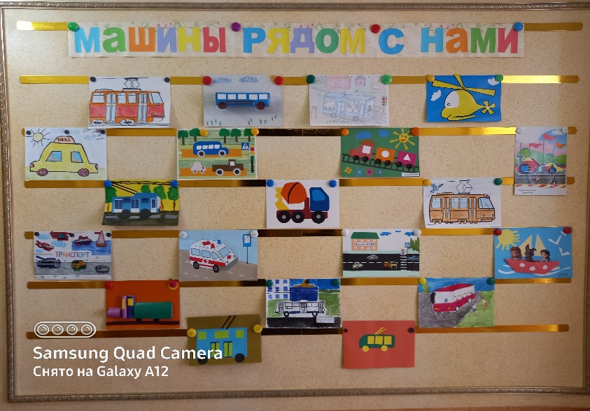
Проект «Транспорт»

Slide 6
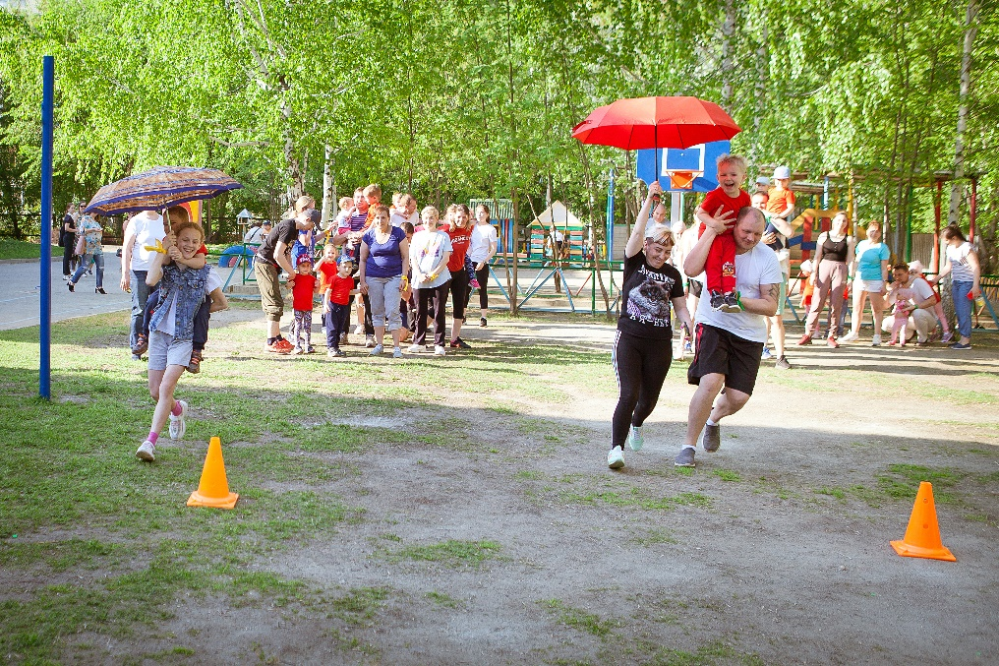
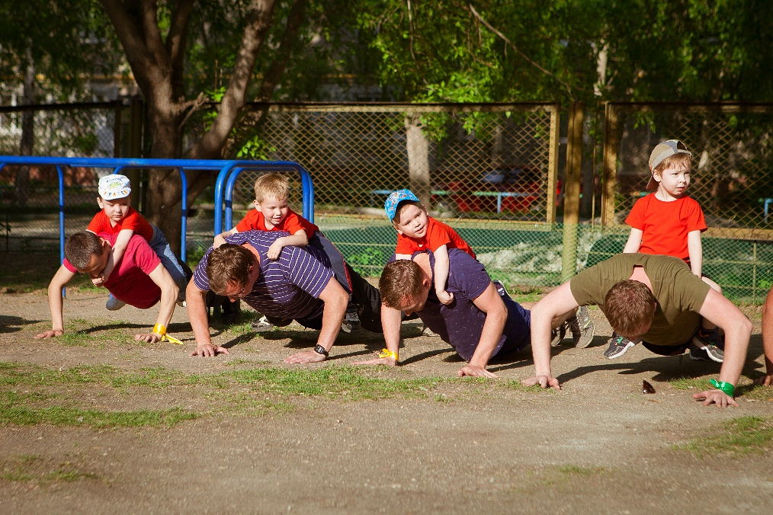

Slide 7
Достижения воспитанников группы №8 по образовательной программе ДОУ

Slide 8
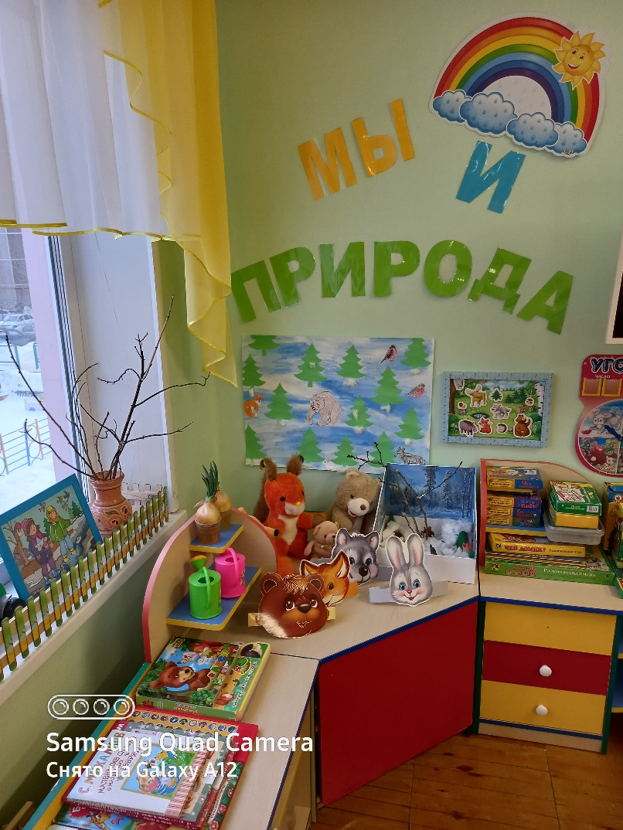
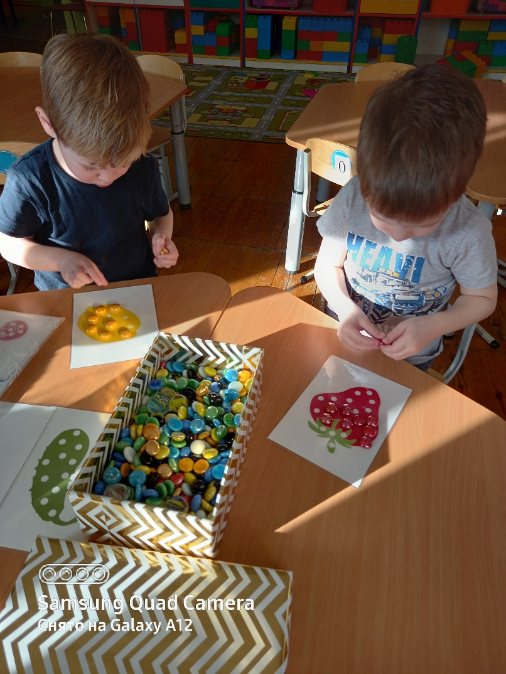
«Современный детский сад»
РППС

Slide 9
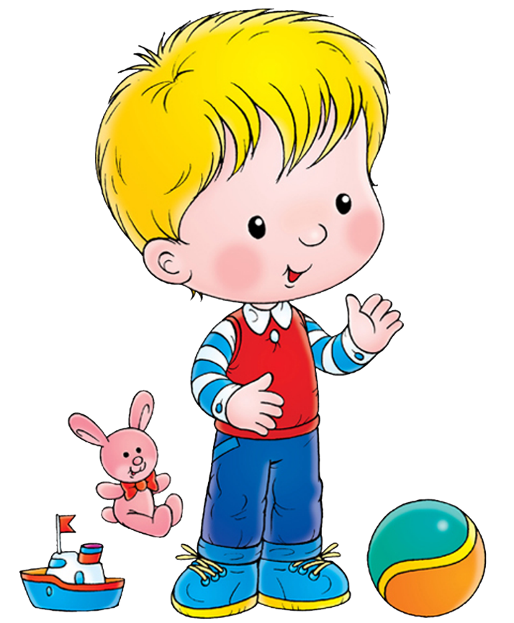
«Успешный педагог»
Обеспечение охраны жизни и здоровья детей.
Взаимодействие с родителями воспитанников по вопросам образования. Активное участие родителей в проектной деятельности.
Поддержка детской инициативы
Создание условий для успешной адаптации детей, формирование коллектива детей, и дружеских отношений внутри коллектива.

Slide 10
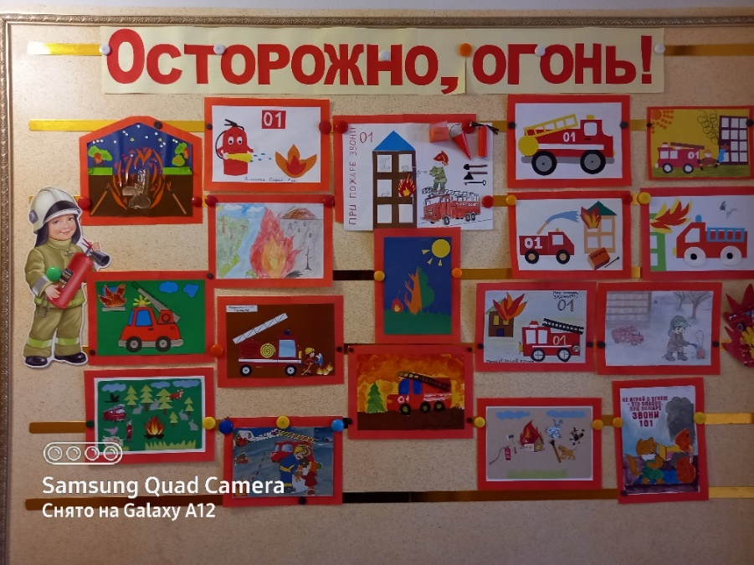
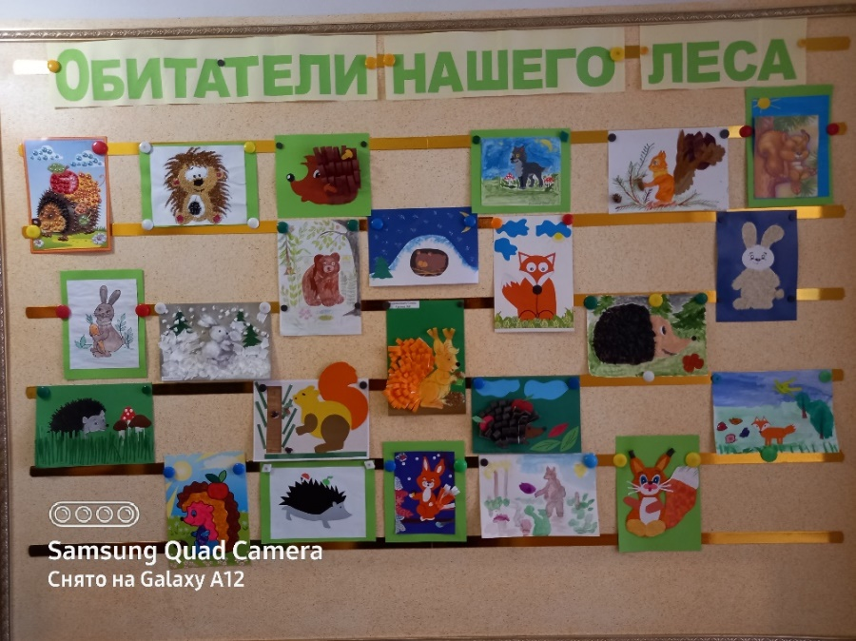
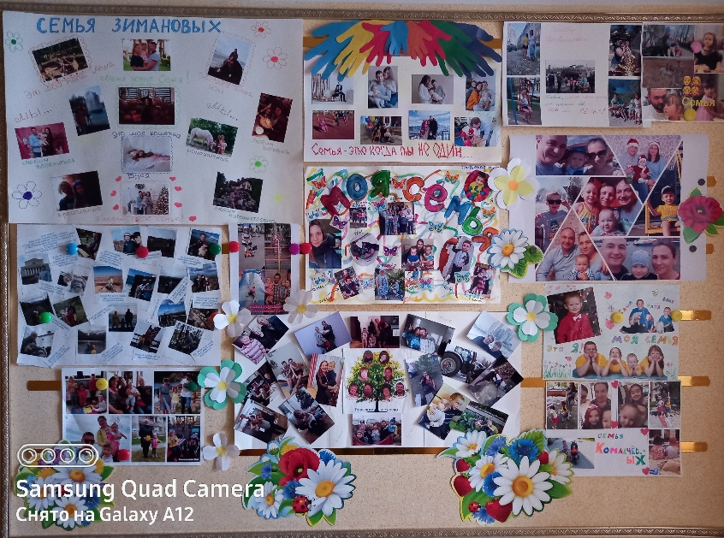
«Сотрудничество»

Slide 11
«В чём я профессионально и личностно стала сильней?»

